Slide 1

자료구조 설계과제 보고서
학교 데이터베이스 구현
Simple Database
게임공학과 2019000000 김용주
게임공학과 2021182046 김세진

Slide 2
목차
1
개발 과제 개요
2
개발 과제 내용
3
개발 방법
4
개발 결과 분석
5
역할분담
6
개발 일정

Slide 3
과제 개요
컴퓨터를 활용하여 문제를 해결해야 하는 주제 중 방대한 양의 데이터를 관리 및 검색하기 위해 SQL문을 사용하는 간단한 데이터베이스를 구현하기로 결정.
이는 처리해야 할 데이터 양이 많아 다양한 자료구조의 장단점을 비교분석하고 효율적인 설계를 통해 해결능력을 키우고 학습하는 것에 중점을 두고 진행함.

Slide 4
개발 내용
1. 연결리스트 기반 데이터베이스
2. 이진탐색트리 기반 데이터베이스
3. 타이머
연결리스트 구조를 이용하여 데이터를 검색, 삽입, 수정, 삭제하는 기능을 구현
이진탐색트리 구조를 이용하여 데이터를 검색, 삽입, 수정, 삭제하는 기능을 구현
각각의 자료구조로 구현한 데이터베이스에서 측정되는 시간을 분석하기 위한 스톱워치 클래스

Slide 5
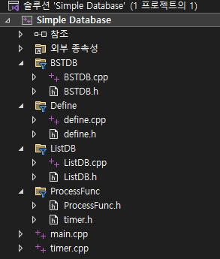
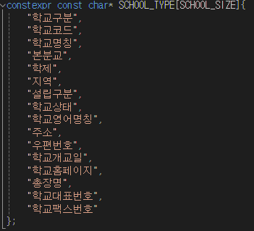
개발 방법
1
목표 설정
데이터베이스 내부의 2개의 자료구조를 직접 구현하고 각각의 삽입, 정렬 및 탐색 알고리즘을 구현, 소요시간을 비교분석하고 실제로 데이터베이스에 어떤 자료구조, 어떤 알고리즘이 적합한지 연구
2
전체 구조 및 구성요소
약 11,000개의 학교데이터를 가진 .csv파일을 불러와 활용
- 학교 정보를 다루기 위한 define
- 연결리스트를 활용한 데이터베이스 기능을 위한 ListDB
- 이진탐색트리를 활용한 데이터베이스 기능을 위한 BSTDB
- 데이터베이스와 상호작용하는 파일을 읽고
SELECT, INSERT, UPDATE, DELETE를 처리하는 ProcessFunc
시간 측정을 위한 스톱워치 timer
KEY의 종류(SCHOOL_TYPE)

Slide 6
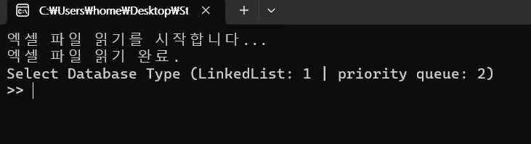
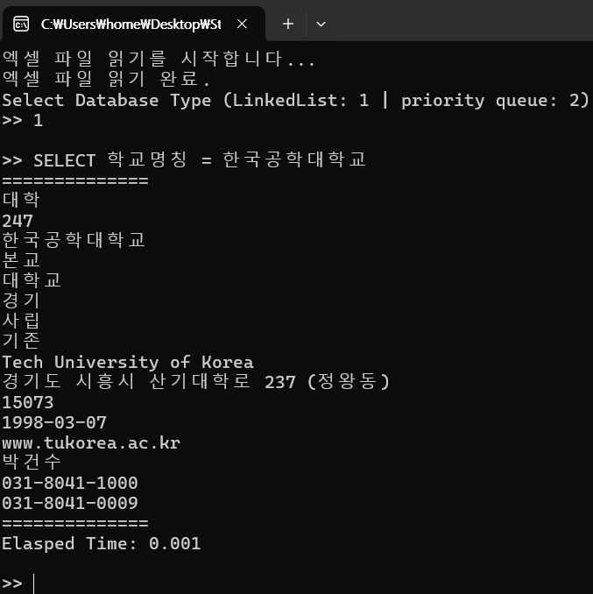
개발 방법
3-1
동작방법
프로그램을 실행하면 학교 데이터를 가진 .csv파일을 읽어온 후
숫자 1 OR 2를 입력해 데이터베이스 자료구조 형식을 선택한다.
이 프로젝트에서 구현된 SQL 쿼리문 명령어는
[ SELECT, INSERT, UPDATE, DELETE ]이다.
우측 이미지는 SELECT 쿼리문
해당하는 값을 가진 모든 학교들을 찾아 정보를 출력한다.
EX) SELECT KEY = VALUE

Slide 7
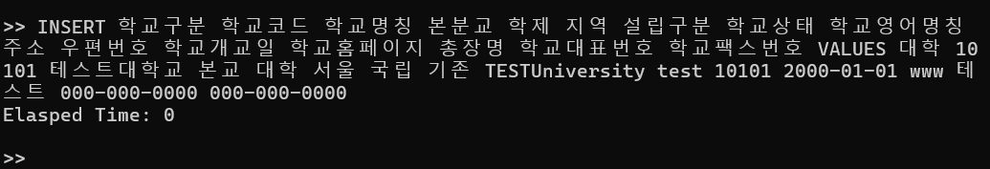
개발 방법
3-2
동작방법
사진의 예시는 INSERT 쿼리문
키를 입력해준 후 VALUES를 키 순서에 맞게 입력해 새 학교정보를 추가한다.
EX) INSERT KEY1 KEY2 KEY3…. VALUES VALUE1 VALUE2 VALUE3…..
사진의 예시는 UPDATE 쿼리문
키를 입력해준 후 수정값을 입력하고, WHERE로 수정 할 키와 값을 가진 모든 학교들을 지정해 값을 수정한다.
EX) UPDATE KEY = VALUE22 WHERE KEY = VALUE

Slide 8

개발 방법
3-3
동작방법
사진의 예시는 DELETE 쿼리문이며 키를 입력해준 후 해당하는 값을 가진 모든 학교들을 찾아 정보를 삭제한다.
EX) DELETE KEY = VALUE
사진의 예시는 프로그램 종료 명령어이다.
EX) QUIT

Slide 9
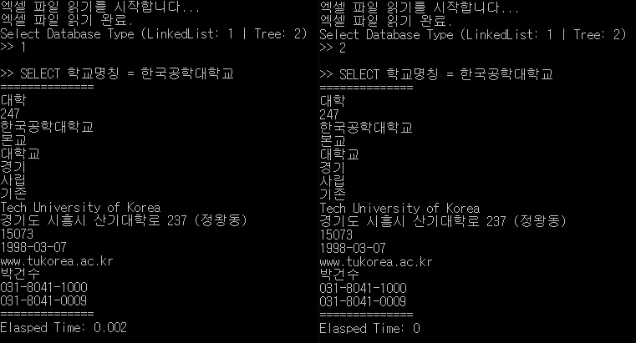
개발 결과 분석
SELECT 분석
연결리스트 : 0.002초
이진탐색트리 : 0초

Slide 10
개발 결과 분석
INSERT 분석
연결리스트 : 0초
이진탐색트리 : 0초

Slide 11
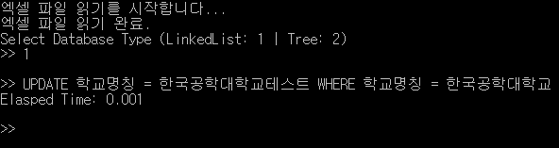
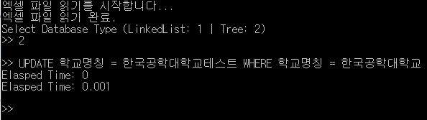
개발 결과 분석
UPDATE 분석
연결리스트 : 0.001초
이진탐색트리 : 0.001초

Slide 12
개발 결과 분석
DELETE 분석
연결리스트 : 0.001초
이진탐색트리 : 0초

Slide 13
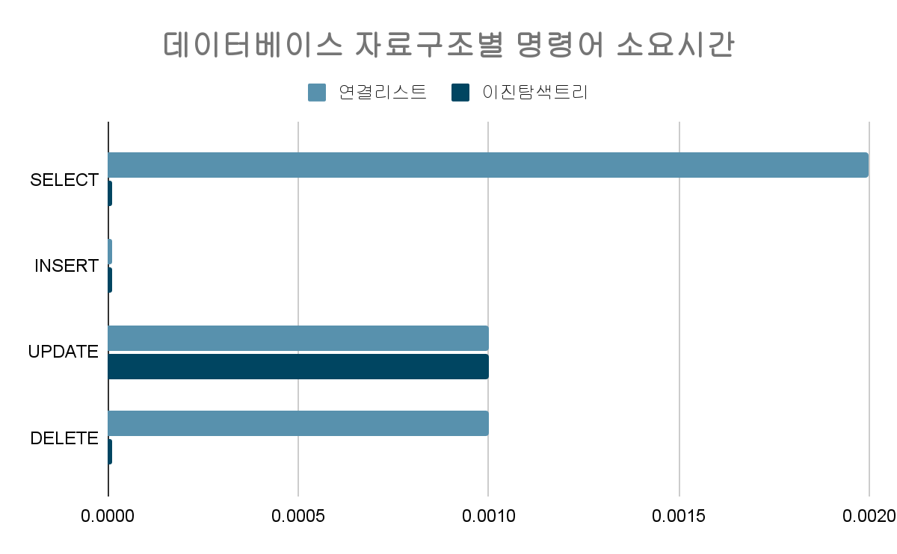
개발 결과 분석
- 연결리스트 구조의 4가지 명령어 수행시간은 평균 0.001초
저장 및 접근 속도가 빠른 장점이 있지만, 데이터 크기가 커질수록 순차탐색으로 인한 성능 저하가 발생할 수 있다는 단점을 발견
-시간복잡도는 O(n)
-이진탐색트리 구조의 4가지 명령어 수행시간은 평균 0.00025초 -트리 높이에 비례해 탐색이 이루어지며 상대적으로 메모리를 더 사용함. 하지만 이는 속도와 비교할 때 큰 차이는 아님.
-학교명칭 기준으로 정렬되어 있어 시간복잡도는 O(log n)
실제로 체감하기 힘든 수치이지만, 이진탐색트리의 수행시간이 더 빠르게 측정되었고 이용하는 데이터의 구조와 크기에 따라 달라질 수 있다는 점을 미루어보아 상황에 맞는 적절한 자료구조를 선택하는 것이 중요하다는 결론이 도출됨.
이곳에 결과측정 그래프 OR 표 삽입

Slide 14
역할분담
김세진
김용주
연결리스트를 이용한 데이터베이스
- 검색, 삽입, 수정, 삭제 기능을 구현
이진탐색트리를 이용한 데이터베이스
검색, 삽입, 수정, 삭제 기능을 구현

Slide 15
개발일정
기간 | 개발내용
1주차 5/9 ~ 5/15 | 팀과제 주제선정 및 계획서 작성
2주차 5/16 ~ 5/22 | 프로젝트 틀 개발 및 데이터 확보
3주차 5/23 ~ 5주차 6/12 | 개인 자료구조 역할수행 및 개발완료
6주차 6/13 ~ 6/16 | 각 자료구조별 데이터베이스 시간측정 및 마무리

Slide 16
결론
이번 연결리스트, 이진탐색트리 자료구조를 이용한 데이터베이스를 이용해 방대한 양의 데이터를 관리 및 검색하기 위한 간단한 데이터베이스를 구현했다.
결과적으로는 이진탐색트리 구조의 데이터베이스가 미세하게 빨랐지만 트리가 편향되게 만들어지거나 균형유지를 위해 추가 작업이 필요할 수도 있다는 점도 고려하게 되었다. 또한 데이터의 탐색을 많이 하지 않는다면 오히려 구현이 쉽고 관리가 상대적으로 용이한 연결리스트를 구현하는 편이 더 좋을 수도 있었다.
이번 과제의 데이터베이스 시간측정 결과를 바탕으로 단순히 결과만을 생각하지 않고 여러 방면에서 프로그램을 고려하여 구현하려는 프로그램, 프로젝트의 특성 / 요구사항에 따라 최적의 자료구조를 선택해 성능을 최적화시킬 수 있다는 중요한 결론과 교수님께서 말씀하신 ‘자료구조 선택에 정답은 없다’ 라는 뜻을 깊이있게 새기고 배우게 되었다.

